Slide 1
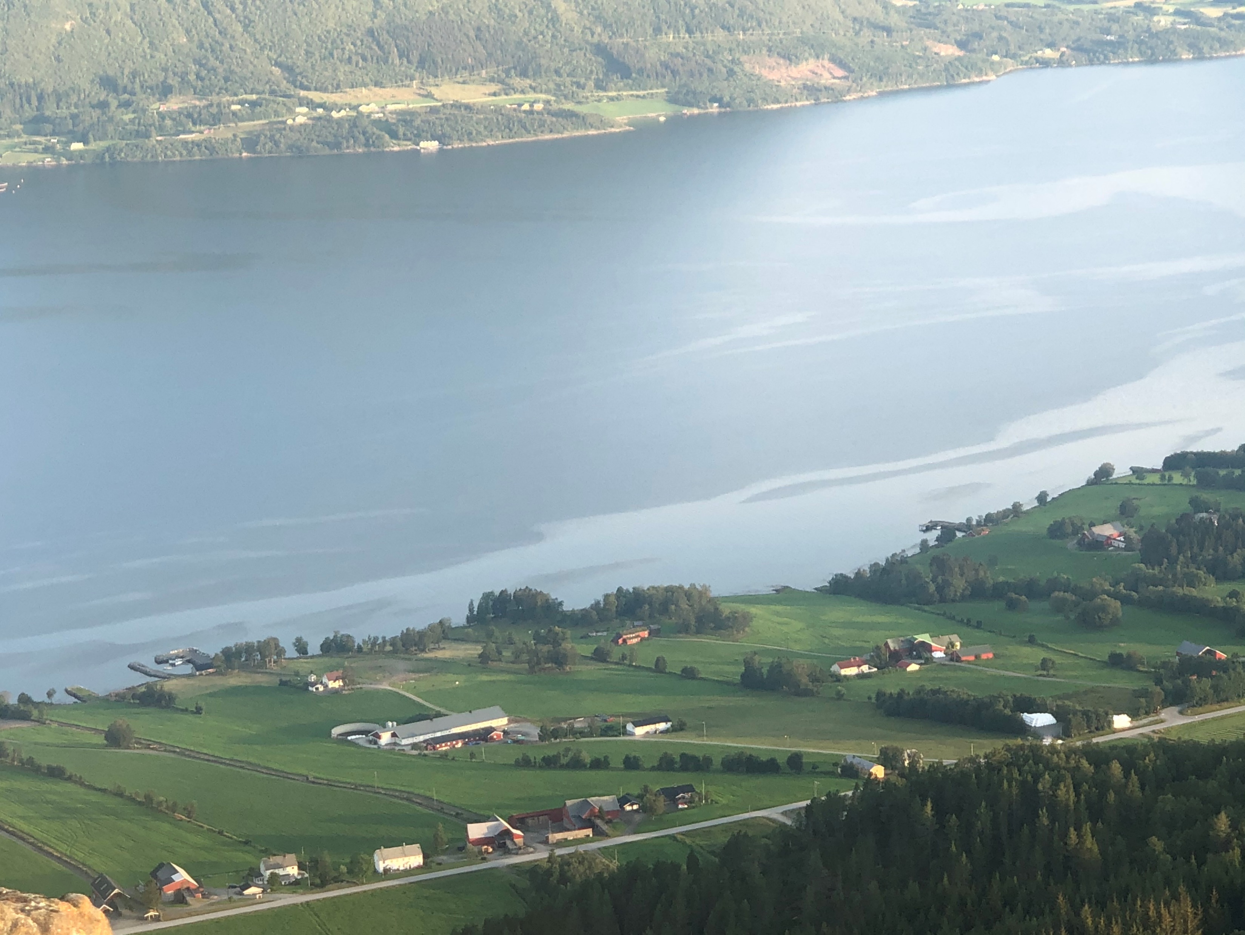
HVORDAN KAN KOMMUNENE SIKRE AT MATJORDA BLIR TATT VARE PÅ?

Slide 2
DYRKAJORD= GRUNNLAGET FOR ALL MATPRODUKSJON I LANDBRUKET. NORGE ETT AV DE LANDENE MED MINST DYRKAJORD SETT I FORHOLD TIL TOTALAREAL, KUN 3%
MØRE OG ROMSDAL FYLKE VEDTOK I JORDBRUKSMELDINGEN I 2017 EN MÅLSETNING OM MAKS OMDISPONERING PÅ 200 MÅL PR,ÅR INNEN 2021.
NÅDDE MÅLET ALLEREDE I 2018.
OPPLEVER BRA FOKUS BÅDE BLANT MANGE KOMMUNER OG HOS FYLKESMANNEN OM ETT STERKT JORDVERN OG MATJORDAS BETYDNING FOR SAMFUNNET PÅ KORT OG LANG SIKT.
NY FYLKESSTRATEGI FOR LANDBRUKET I MØRE OG ROMSDAL UNDER UTARBEIDELSE, KLARER VI Å ENES OM EN MÅLSETNING PÅ 0 DEKAR OMDISPONERING AV DYRKAJORD PR ÅR??

Slide 3
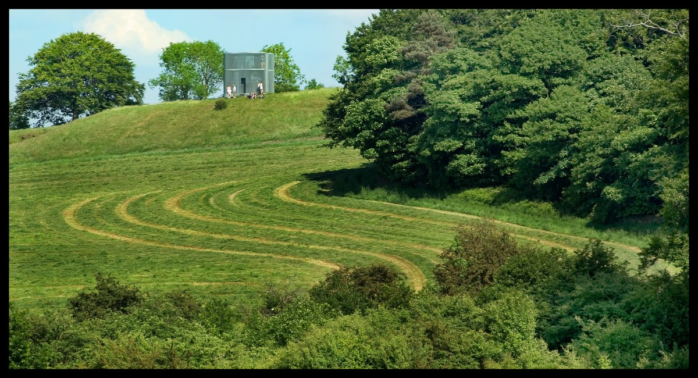
MØRE OG ROMSDAL, ETT FYLKE MED STOR ANDEL LEIEJORD BLANT AKTIVE BØNDER. OVER 50% AV ALL DREVET JORD ER DREVET AV ANDRE ENN DE SOM EIER DEN.
KOMMUNEN OG FYLKESMANNEN HAR ANSVARET FOR Å FØRE TILSYN MED AT ALLE SOM EIER JORDBRUKSAREALER OPPRETTHOLDER DRIVEPLIKTEN.
MED JORDBRUKSAREAL MENES; FULLDYRKA JORD, OVERFLATE DYRKA JORD OG INNMARKSBEITE.
DRIVEPLIKTEN OVERHOLDES VED Å HOLDE AREALET I EN SLIK KULTURTILSTAND AT DET KAN NYTTES TIL VANLIG JORDBRUKSDRIFT MED MULIGHET FOR NORMAL AVLING UTIFRA PRODUKSJONSEGENSKAPENE TIL AREALET.
MINSTEKRAV: FOREGÅ EN AKTIVITET PÅ AREALET I FORM AV KULTUVERING, GJØDSLING VED BEHOV OG HØSTING.
FOR Å OPPRETTHOLDE DRIVEPLIKTEN; EIER DRIVER SELV, ELLER HA LEIEKONTRAKT PÅ MINIMUM 10 ÅR MED EN AKTIV DRIVER.
FYLKESMANNEN HAR MYNDIGHETEN TIL Å ILEGGE TVANGSGEBYR VED OVERTREDELSE AV LOVEN.

Slide 4
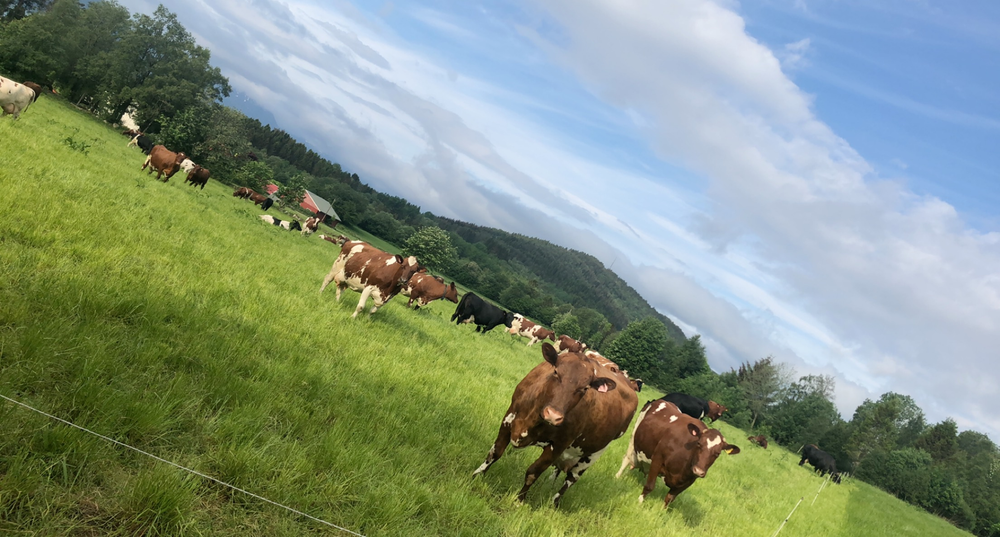
EN STERKERE HÅNDHEVING AV DRIVEPLIKTEN VIL BLI EN VESENTLIG FAKTOR FOR ETT AKTIVT JORDVERN OG LANDBRUK FOR FYLKET I ÅRENE SOM KOMMER.
IKKE ALL DRIFT OPPFYLLER DRIVEPLIKTEN, DETTE FOKUS MÅ RETTES OGSÅ MOT DE SOM SØKER PRODUKSJONSTILSKUDD OG IKKE OPPFYLLER DRIVEPLIKTEN.
KOMMUNENE MÅ BLI ENDA BEDRE TILRETTELEGGERE FOR AT DEN AKTIVE MATPRODUSENTEN FÅR SIKRERE FORUTSETNINGER FOR SINE INVISTERINGER, OG DETTE ER OGSÅ HELT NØDVENDIG VED NY INVISTERINGER SOM KREVER STØTTE FRA INNOVASJON.
KOMUNEPOLITIKKERNE MÅ BLI FLINKERE TIL Å TENKE FREMOVER OG HELHETLIG VED NYE REGULERINGSPLANER SOM OMFATTER LNF OMRÅDER. LANDBRUKET MÅ HA PRIORITET NR 1!!!

Slide 5
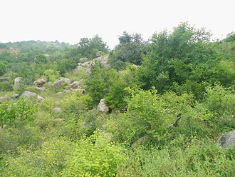
SKAL LANDSAPET VÅRT SE SLIK UT OM 5-10 ÅR, ELLER….
Dette bildet av Ukjent forfatter er lisensiert under CC BY-SA

Slide 6
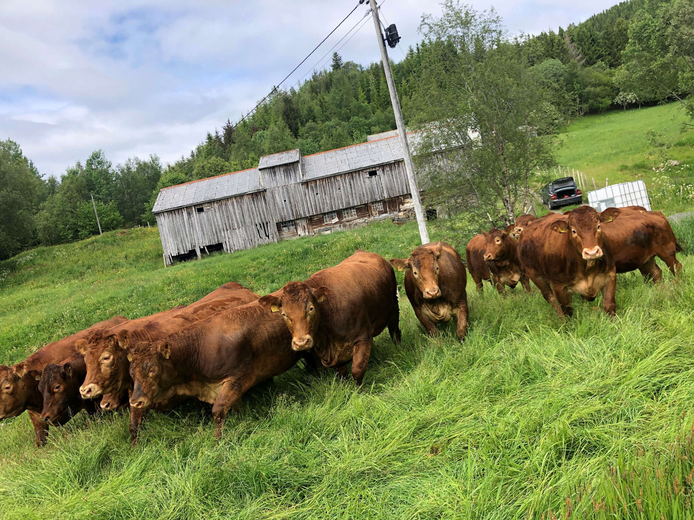
ØNSKER VI BEITEDYR OG DRIFT SOM HOLDER LANDSKAPET ÅPENT OG JORDA I HEVD?
HER HAR FORVALTNINGEN ETT STORT ANSVAR OG EN JOBB Å GJØRE!!!!

